Slide 1
第8章 JPA
本章目的：了解Java EE 数据库操作的基本概念原理，掌握JPA开发的主要技能

Slide 2
主要内容
概述
第一个JPA应用
ORM
Entity管理
JPQL
本地查询
基于Criteria API的安全查询
生命周期回调方法
缓存

Slide 3
一、概述
问题根源：面向对象的开发方法是当今企业级应用主流开发方法，而关系数据库是企业级应用主流数据存储方式，因此，在企业应用中便存在对象和关系数据两种业务信息表现形式。内存中的对象之间存在关联和继承关系，而在数据库中的关系数据则通过表的外键和连接表来表示
解决方案：随着企业应用开发技术的进步，逐渐产生了用来实现Java对象与关系数据之间自动映射的持久化框架，称为对象-关系映射（Object/Relation Mapping，简称ORM）。这些持久化框架包括Hibernate、iBatis、EclipseLink、TopLink和Apache OJB等，其中最著名的要数Hibernate了
标准规范：为了促进Java EE 企业应用开发，进一步规范ORM实现，Java EE 5.0 规范中推出了JPA（Java Persistence API）。在Java EE 6.0规范中包含的JPA版本为2.0。

Slide 4
一、概述
需要特别声明的是，JPA是一个ORM的标准规范，而不是一个具体的ORM框架。别忘了，Java EE的本质就是一个标准规范的集合。JPA定义了一种Java对象与关系数据之间的映射语言，提供了一个操作持久化对象的标准接口，同时对数据持久化操作过程中的缓存、并发等高级特性进行了统一规范。
说明：JPA 已经成为Java中实现持久化的通用规范，它既可运行在Java SE环境中，也可运行在 Java EE中，但本章的内容主要演示如何在Java EE 环境下使用JPA实现数据持久化。

Slide 5
二、第一个JPA应用
（1）持久化单元
在JPA运行之前，开发人员需要告诉JPA关于数据库连接的相关信息如数据源名称等。关于数据库的连接配置信息，都保存在一个称为持久化单元的配置文件中。它其实是一个名为persistence.xml的文件
（2）创建Entity
@Entity
（3）操作Entity
JPA框架提供了一个接口EntityManager来完成对Entity的操作，包括如何将Entity存储到数据以及如何查询Entity、如何更新Entity等。

Slide 6
三、ORM
ORM语言是一组注解，可以帮助开发人员灵活地实现Java对象与关系数据之间的映射。

Slide 7
三、ORM
Entity
本质上还是一个Java类，但是它利用注解来通知JPA如何将自己映射到关系数据库中。
@Entity
@Table（name=”customer”）
public class Person {
…..
}

Slide 8
三、ORM
主键
利用@ID标记为主键的属性的值，必须保证唯一性。如果依靠开发人员来手工设置主键属性的值，将是一件困难的事情。因此JPA提供了注解@GenerateValue来自动生成主键，省去了开发人员手工设置主键的值的麻烦。注解@GenerateValue支持 Table、Sequence、Identity和Auto 四种主键自动生成策略。
（1）Table 策略
在这种策略下，JPA实现使用关系型数据库中的一个表 (Table) 来生成主键。这种策略可移植性比较好，所有的关系型数据库都支持这种策略。
（2）Sequence 策略
一些数据库例如 Oralce，提供一种内置的叫做“序列” （sequence）的机制来生成主键。但是不是所有数据库都支持序列机制。
（3）Identity 策略
一些数据库，用一个 Identity 列(即自动增长列)来生成主键。由于是采用自动增长列，因此，Entity中作为主键映射的属性的有效类型只能是 BIGINT、INT 和 SMALLINT。
（4）Auto 策略
它是JPA实现的默认主键生成策略。使用 AUTO 策略就是将主键生成的策略交给JPA实现来决定，由它从 Table 策略，Sequence 策略和 Identity 策略三种策略中选择合适的主键生成策略。不同的JPA实现使用不同的策略，例如在Galssfish Server 中的JPA默认实现EclipseLink使用的是 Table 策略。

Slide 9
三、ORM
复合主键
JPA2.0 中提出了一个新的注解 @EmbeddedId 。它需要将用做主键的字段单独放在一个主键类里。由于主键必须承担起比较和索引的功能，因此该主键类必须重写 equals () 和 hashCode () 方法。另外，主键经常作为方法调用的参数，因此，还必须实现 Serializable 接口。

Slide 10
三、ORM
属性
@Column
@Temporal
@Transient
@Lob
@ElementCollection
@Enumerated

Slide 11
三、ORM
关系映射
现实世界中，对象之间总是存在着复杂的关系，反映到Java应用中，表现为Entity之间的关联，具体表现为一个Entity中可以包含另外一个Entity或Entity集合。例如一个Customer实体中包含一个Address实体来作为它的地址属性。JPA提供了一系列的注解来定义Entitiy之间的关联映射。
@OneToOne、 @OneToMany、 @ManyToOne、 @ManyToMany

Slide 12
三、ORM
加载顺序
JPA支持两种类型的加载方式：
Eager：主动加载。这种方式下，关联的Entity属性也将一起被初始化。这样就能快速响应客户的请求，因为数据是已经准备好的，无需根据客户请求临时访问数据库信息并加载。但这种方式也会带来严重的性能问题。假设Entity之间的关联关系比较复杂，一个Entity的初始化很可能导致一系列相关的Entity都要实现初始化操作，形成所谓的“牵一发而动全身”的效应。
Lazy：被动加载。在这种方式下，只有Entity的关联的属性被访问时，才去加载相应的Entity对象。这样能够确保Entity初始化的效率。但是面对频繁的访问，每次都要临时去访问数据库来加载信息，对客户的响应可能不够及时。

Slide 13
三、ORM
加载顺序
JPA默认加载方式
关联类型 | 加载方式
@OneToOne | EAGER
@ManyToOne | EAGER
@OneToMany | LAZY
@ManyToMany | LAZY

Slide 14
三、ORM
继承映射
Single-table 策略：这是继承映射中的缺省策略，在不特别指明的情况下，系统默认就是采用这种映射策略进行映射的。这个策略的映射原则就是将父类以及子类中新添加的属性全部映射到一张数据库表中，另外又在表中增加一个字段用来保存对象的类型信息。
Joined-subclass 策略：这种映射策略中，继承关系中的每一个Entity类，无论是具体类或者抽象类，数据库中都有一个单独的表与他对应。子Entity对应的表中不含有从根Entity继承而来的属性，它们之间通过共享主键的方式进行关联。
Table-per-concrete-class 策略：这个策略就是将继承关系中的每一个Entity映射到数据库中的一个单独的表中，与“Joined”策略不同的是，子Entity对应的表中含有从根Entity继承而来的属性。

Slide 15
四、Entity管理
要管理Entity，第一步是获取EntityManager。在Java EE应用中，EntityManager通常由应用服务器注入到Web组件或EJB组件中。
持久化上下文可以看做是EntityManager工作的一个空间，也可以看做是数据库中数据的一个缓存。EntityManager管理的Entity都保存在这个上下文中，对于数据库中的数据，在同一个持久化上下文中只能包含一个对应的Entity。
EntityManager对Entity的任何操作都是首先保存到持久化上下文，最后才更新到数据库中，对于Entity信息的查找，也是首先在持久化上下文中检索，然后再去数据库中查找。

Slide 16
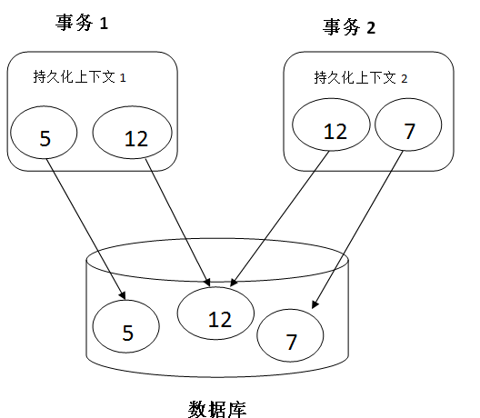
四、Entity管理

Slide 17
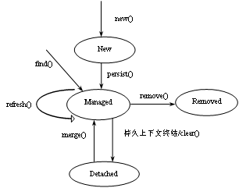
四、Entity管理
Entity的生命状态及其转换

Slide 18
四、Entity管理
JPA提供了级联操作机制。关联注解@OneToOne、@OneToMany、@ManyToOne、和@ManyToMany都支持一个属性cascade，它用来定义关联主体进行操作时，关联的另一端如何进行相关的响应。
级联操作的类型如下。
CascadeType.PERSIST：当关联的主端保存时，关联的从端也一起保存。
CascadeType.MERGE：当关联的主端修改时，关联的从端也一起修改。
CascadeType.REMOVE：当关联的主端删除时，关联的从端也一起删除。
CascadeType. REFRESH：当关联的主端刷新时，关联的从端也一起刷新。
CascadeType.DETACH: 当关联的主端被剥离，关联的从端也一起被剥离。
CascadeType.ALL：当关联的主端执行任何Entity管理操作，关联的从端也一起执行相应的Entity管理操作。
注意：级联操作只能从主端到从端的方向进行！

Slide 19
五、JPQL
为了方便操作多个Entity，JPA也提供了一套与数据库无关的基于Entity的查询语言，称为JPQL。
为了使开发人员更容易接受，JPQL采用与SQL一致的语法，但两者之间有一个重要的区别。SQL语言操作的是关系数据库模型，包括表、字段、约束等，而JPQL操作的是抽象持久化模型，包括Entity、属性、关联等。
Select b from Customer b

Slide 20
五、JPQL
JPQL语句支持两种方式的参数定义:命名参数和位置参数。但是在同一个查询语句中只允许使用一种参数定义方式。
命名参数的格式为：“: +参数名”。如下代码所示：
Query query = em.createQuery("select c from Customer c where c. id=:Id");
query.setParameter("Id",new Integer(1));
位置参数的格式为：“?+位置编号”。 如下代码所示：
Query query = em.createQuery("select c from Customer c where c. id=?1");
query.setParameter(1,new Integer(1));
注：位置编号是从1开始计数。

Slide 21
五、JPQL
可以在Entity上通过@NamedQuery或@NamedQueries预先定义一个或多个查询语句，减少每次因书写错误而引起的BUG，称为命名查询。开发人员可以把它看做数据库系统中的存储过程。
……
@Entity
@NamedQuery(name="getCustomer", query="select c FROM Customer c WHERE c.id=?1")
public class Customer {
@Id @GeneratedValue
……

Slide 22
六、本地查询
一些关系数据库如Oracle等提供了一些特有的函数，可以提高数据库操作的性能。JPQL提供了一种称为本地查询的方式，支持使用数据库本地支持的SQL语句。尽管输入的是本地的SQL语句，但是返回的还是Entity的集合。
与JPQL查询一样，本地查询也分为动态查询和命名查询两种类型。
在使用本地查询时，一定要确保SQL语句中的数据库对象如表名、字段名等与Entity实际映射的数据库对象的名称完全一致。

Slide 23
七、生命周期回调方法
为了更好地维护Entity的状态，JPA提供了一系列的注解来声明Entity生命周期事件的回调方法，这样，应用就能够对Entity的生命周期活动进行精确的控制。
注 解 | 说 明
@PrePersist | 在调用persist() 前执行
@PostPersist | 在调用persist() 后执行。如果Entity采用@GeneratedValue自动获取id，则在回调方法中能够使用此id值
@PreUpdate | 在Entity状态更新到数据库前执行(调用 entity 的setters 方法或EntityManager.merge()方法)
@PostUpdate | 在Entity状态更新到数据库后执行
@PreRemove | 在EntityManager.remove() 前执行
@PostRemove | 在Entity从数据库移除后执行
@PostLoad | 在Entity从数据库加载后执行(执行JPQL查询、EntityManager.find() 或EntityManager.refresh)

Slide 24
八 、基于Criteria API的安全查询
不管是JPQL还是SQL，它们都是基于字符串的查询方式。这种方式的优点在于简洁，但存在一个很大的缺点，即如果查询字符串中存在语法错误，在应用编译时无法发现错误，只有到运行时才抛出异常。
JPA 2.0 提出了Criteria API。基于Criteria API，Entity查询对象不再是Query类，而是变为CriteriaQuery ，JPQL中的每个关键字都变成了CriteriaQuery的方法，开发人员将全部采用方法调用的方式来一步步构建出CriteriaQuery对象。

Slide 25
九 、缓存
JPA目前支持两种缓存，一级缓存和二级缓存。持久化上下文其实就是JPA的一级缓存，通过在持久化上下文中存储持久化状态实体的快照，既可以进行脏检测，还可以当做持久化实体的缓存。一级缓存属于请求范围级别的缓存。JPA 2.0开始增加了对二级缓存的支持。二级高速缓存通常是用来提高性能的，它可以避免访问已经从数据库加载的数据对象，提高访问未被修改的数据对象的速度。
JPA二级缓存是跨持久化上下文共享实体状态的，是真正意义上的全局应用缓存。如果二级缓存激活，JPA会先从一级缓存寻找实体，如果未找到则再从二级缓存中寻找，

Slide 26
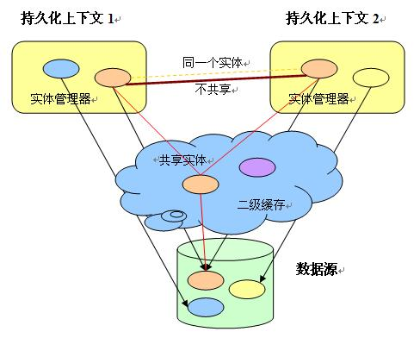
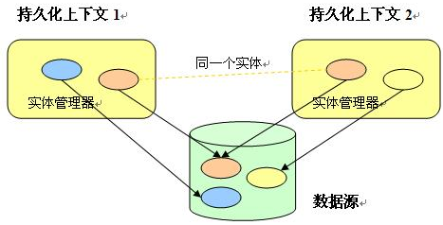
九 、缓存
未实现缓存下的数据访问模式
二级缓存下的数据访问模式

Slide 27
九 、缓存
JPA的二级缓存优点在于避免了对已加载对象的数据库访问，对于频繁访问的未修改的对象读取更快，但是内存消耗较大，会出现“陈旧”数据，会出现并发写的情况。
由于二级缓存其实是一个临时存储Entity的Map对象，因此关于二级缓存提供了如下常用的操作方法：
public Boolean contains(Class class, Object pk)：检查对象是否在Map中。
public void evict(Class class, Object pk)：失效Map中的对象。
public void evict(Class class)：失效Map中的类。
public void evictAll()：失效所有在Map中的类。

Slide 28
九 、缓存
在持久化单元中可配置缓存策略，可选值如下：
● ALL：缓存所有Entity。
● DISABLE_SELECTIVE：缓存所有Entity除了明确标注@Cacheable(false)。
● ENABLE_SELECTIVE：只有明确标注@Cacheable(true)才缓存。
● NONE：不可缓存。
● UNSPECIFIED：未定义。

